Slide 1
КАК ЗАВАЛИТЬ ОТДЕЛ ПРОДАЖ “ЛИДАМИ” - КОМПЛЕКСНЫЙ ПОДХОД В ИНТЕРНЕТ-МАРКЕТИНГЕ

Slide 2
О НАС
Работаем более 16 лет в области разработки сайтов и интернет-маркетинга
16 ЛЕТ
РЕШЕНИЯ
Более 50 специалистов в штате
Входим в топ-3 разработчиков на 1C-Bitrix
1C-BITRIX
Можем выполнить задачу любой сложности комплексно

Slide 3
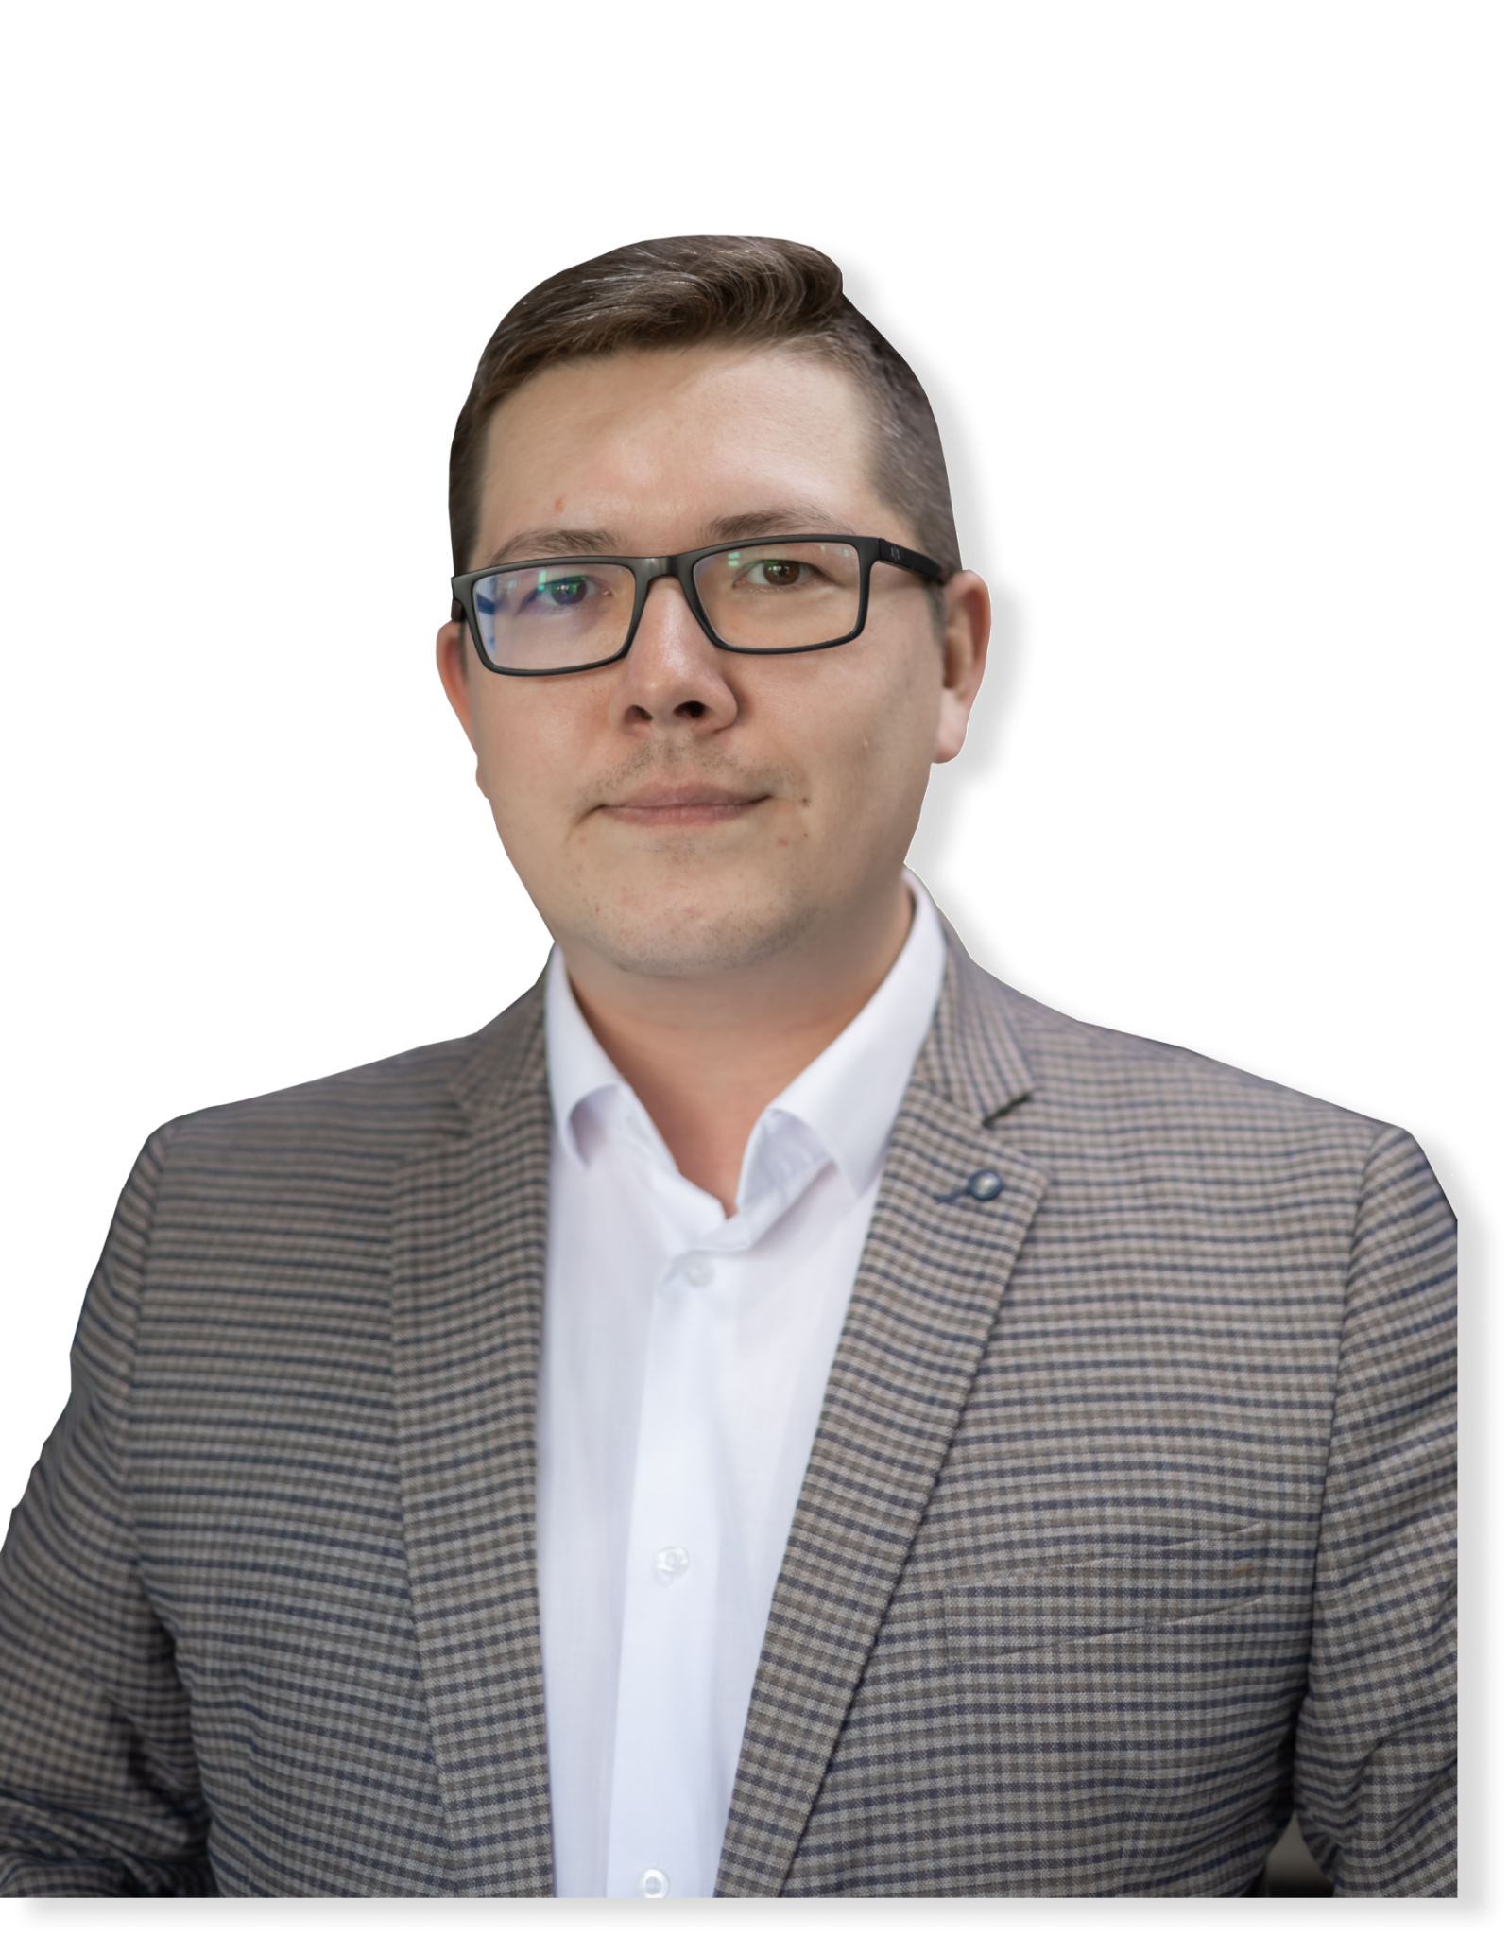
Здравствуйте! Меня зовут Тимур Сафин
Менеджер по продажам
Опыт работы в интернет-маркетинге более 9 лет
Более 20 текущих клиентов на продвижении

Slide 4
О построении системного маркетинга
В этой презентации Вы узнаете:
Как поставить Маркетинг на «Автопилот»
Как организовать системную работу в Интернете
Какие инструменты продвижения использовать

Slide 5
В этой презентации Вы узнаете:
Способы побуждения клиента к покупке с использованием сайта
Запускаем рекламную кампанию без участия человека

Slide 6
Используем все инструменты интернет продвижения
SEO
Контекстная реклама
Таргетированная реклама
Мессенджеры, боты
Добиваемся синергетического эффекта

Slide 7
Используем все инструменты интернет продвижения
Внедрили комплексный инструментарий для сайта “Ефросиния”, relax96.ru
Объем продаж увеличился на 1 500 000 рублей
Посещаемость возросла с 3.500 до 5.600 посетителей в месяц
Показатели CTR выросли на 52%

Slide 8
Собирает данные всех каналов рекламы и показывает вклад каждого из них в продажи.
Сквозная аналитика в работе - как выжать каждый рубль бюджета
Позволяет определять эффективность инструментов продвижения
Выявляет сильные и слабые стороны каждого этапа продажи

Slide 9
Сквозная аналитика в работе - как выжать каждый рубль бюджета
Без анализа каналов рекламы, креативов и звонков сложно понять — продаж нет, потому что рекламные кампании настроены неудачно, или потому что отделу продаж не удается коммуникация с клиентами?

Slide 10
Провели сквозную аналитику рекламной кампании Центр-Жалюзи (Центр-жалюзи.рф)
Выявили неэффективные направления
Перераспредилили бюджет
Улучшили показатели CTR рекламных блоков
Прирост посещаемости с 4 500 до 7 200 посетителей в месяц
Прирост прибыли в месяц 850 000 рублей
Сквозная аналитика в работе - как выжать каждый рубль бюджета

Slide 11
АВТО ВОРОНКА ПРОДАЖ И ПОДОГРЕВ
Автоматическая воронка продаж – маркетинговая технология, предполагающая построение пути клиента от момента знакомства с брендом до регулярных покупок при помощи инструментов автоматизации.
4
3
2
1

Slide 12
АВТО ВОРОНКА ПРОДАЖ И ПОДОГРЕВ
Использовать CRM для сбора данных по воронке
Позволяет “дожать” сомневающегося покупателя
Генерирует повторные продажи
4
3
2
1

Slide 13
Как удержать и довести клиента до продажи (Бей лида пока не купит)
Формы связи на сайте (Whats’App, Telegram, Viber)
Формы удержания на сайте (LeadGenic)
Подписка на обновления на сайте (SendPulse)

Slide 14
Классическая связка инструментов
Совокупный эффект положительно влияет на продвижение всех 3-х инструментов
Повышает узнаваемость бренда
КОНТЕКСТ SEO VK Возвращаемся к классике

Slide 15
Реклама подразумевает не только разовую настройку, но и постоянную аналитику.
Эта работа может занимать до 100% времени. Необходимо автоматизировать эту работу
Маркетинг на автопилоте - как автоматизировать рекламные процессы

Slide 16
Инструменты анализа активности в Интернете и соц. сетях (Cyfe, SumAll)
Аудит контента. Какие страницы и контент высокоэффективны (Screaming Frog SEO Spider, URL Profiler Content Audits, MarketMuse)
Какую часть воронки продаж выгодней всего автоматизировать. (TrenDemon, GetResponse)
Маркетинг на автопилоте - как автоматизировать рекламные процессы

Slide 17
Новые горизонты - пересаживаемся на телегу (телеграм)
Вряд ли заблокируют
Стабильная работа при высоких нагрузках
Бот для прохождения квизов
Накопление аудитории
4
3
2
1

Slide 18
Наведение порядка в вашем маркетинге
Составление маркетингового плана по
увеличению прибыли компании
5 КЛЮЧЕВЫХ ЭТАПОВ
нашей с вами работы:
Внедрение подходящих инструментов интернет-маркетинга
Контроль и управление интернет-маркетингом
Фиксация и масштабирование результатов

Slide 19
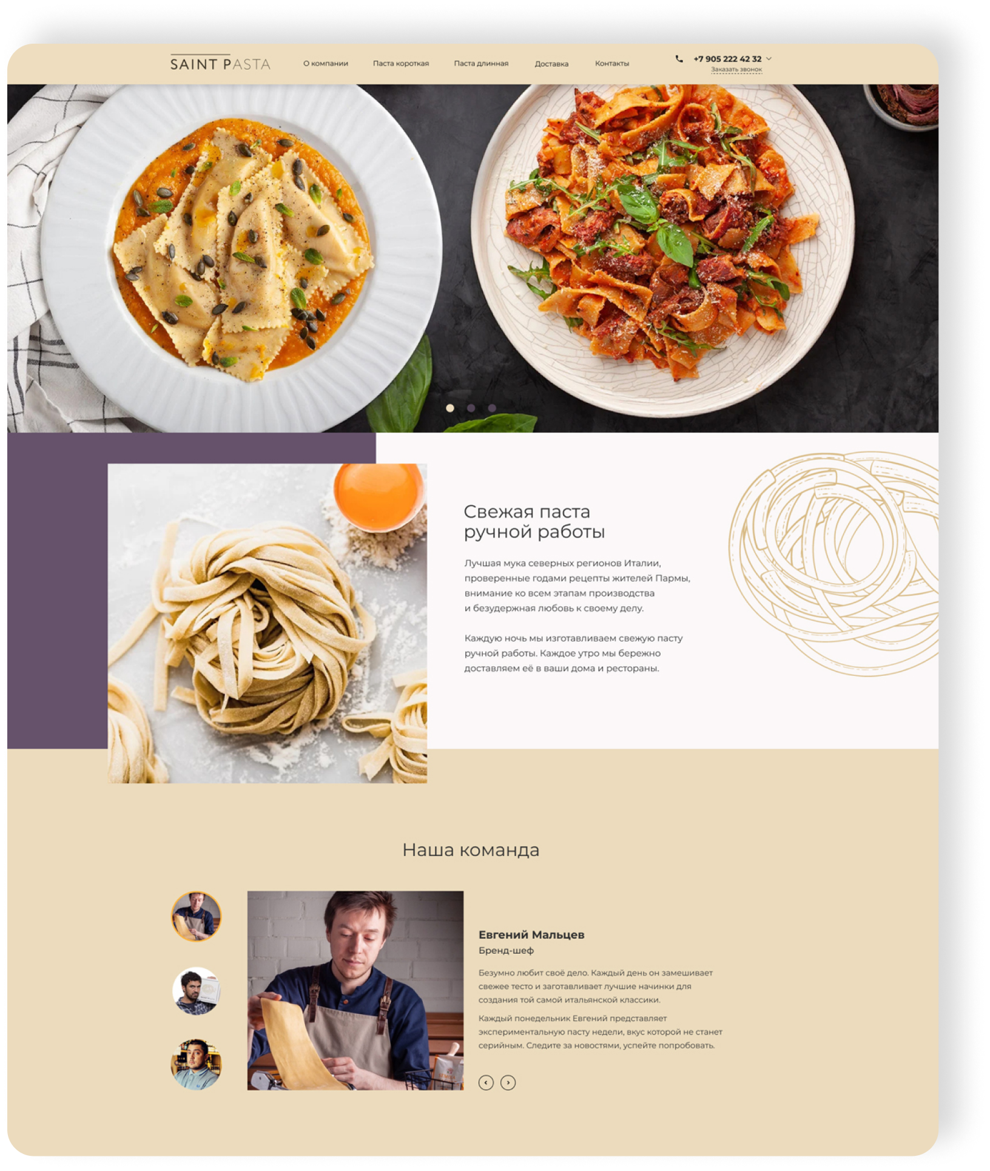
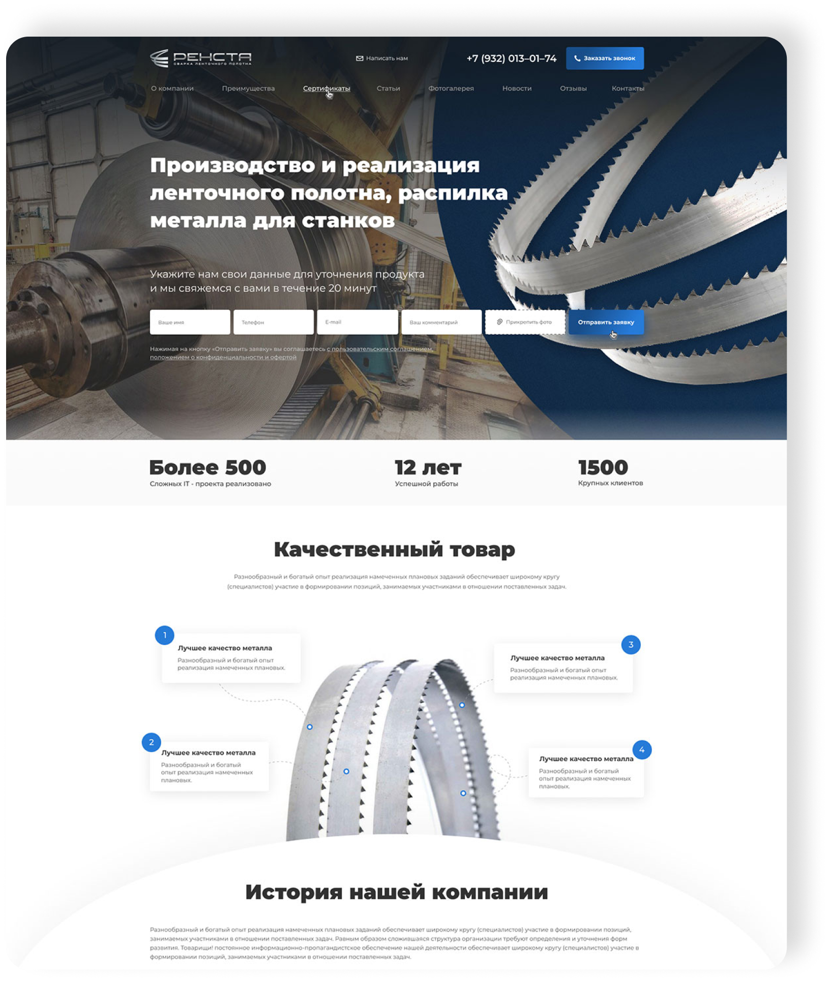
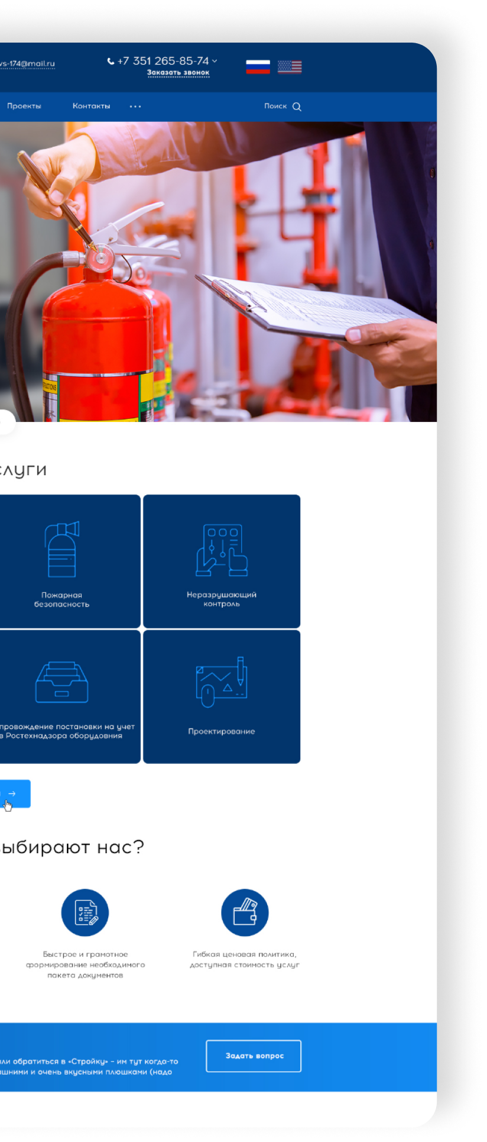
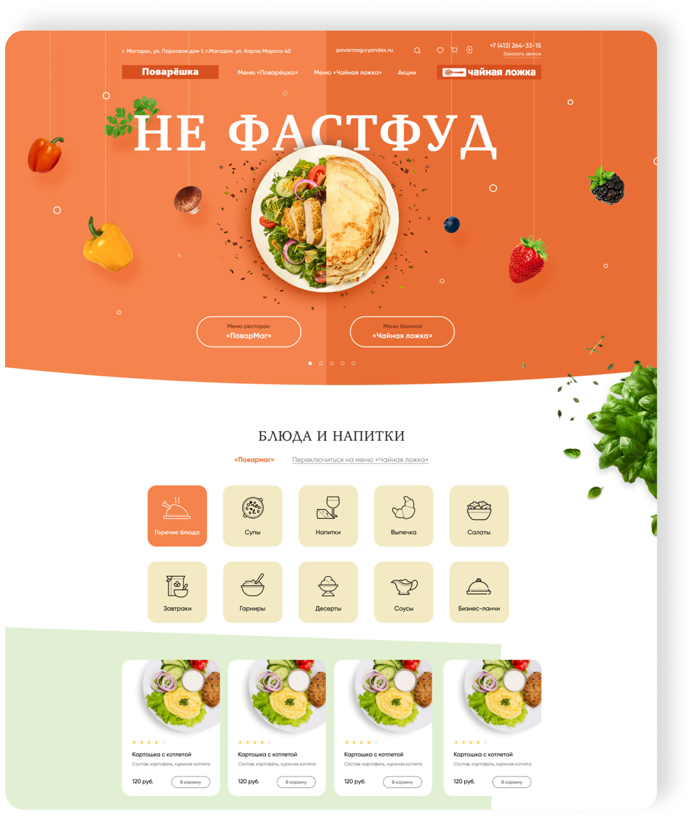
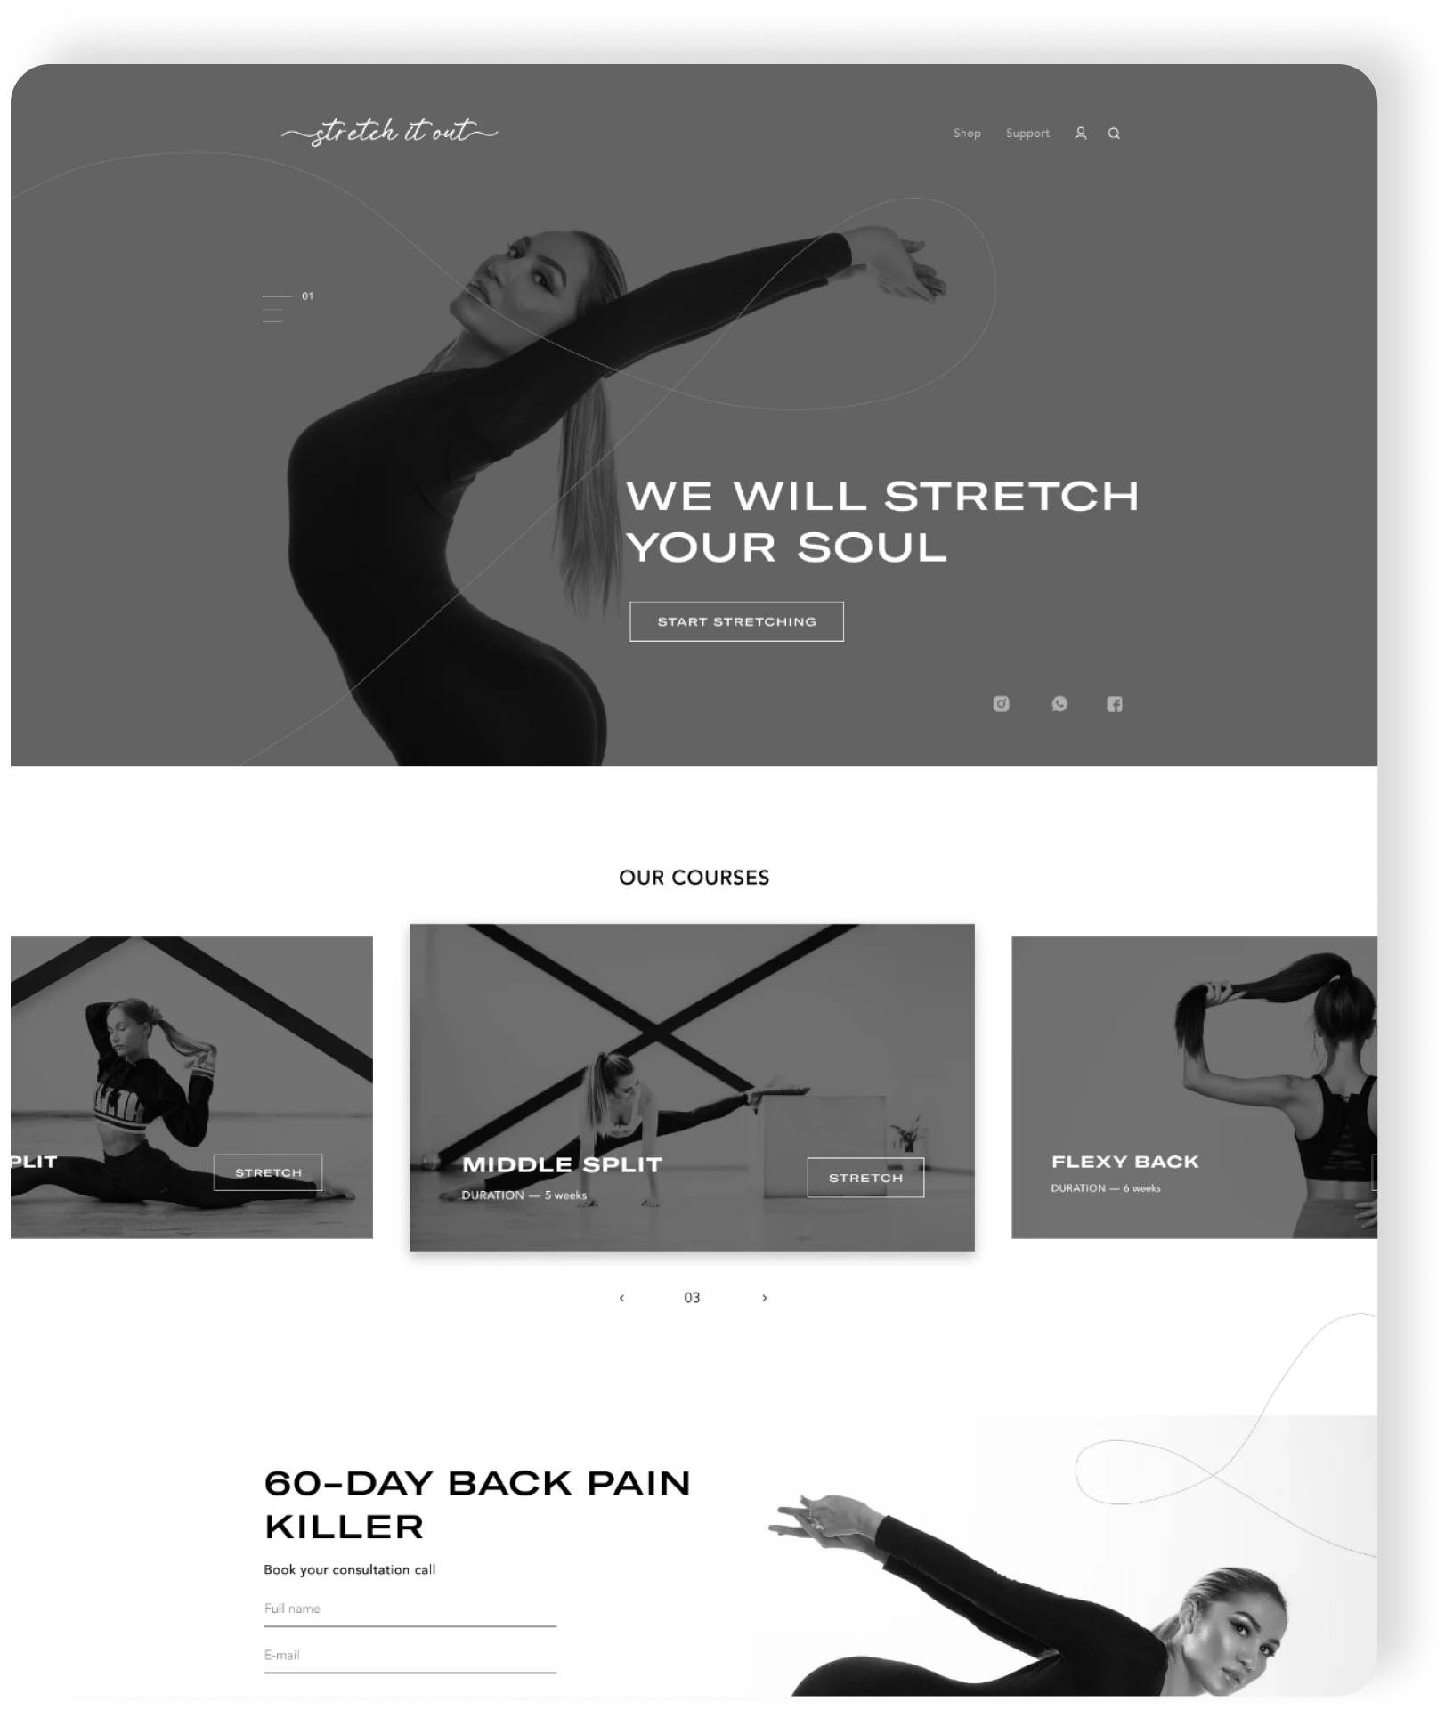
Для начала работ необходима предварительная диагностика
Вы можете записаться на бесплатную диагностику вашей рекламной кампании

Slide 20
ДИАГНОСТИЧЕСКАЯ КОНСУЛЬТАЦИЯ ПО ЭФФЕКТИВНОСТИ МАРКЕТИНГА
ПЕРЕХОДИМ К ДИАГНОСТИКЕ
Тимур Сафин
st@intecweb.ru
8 908 701 8514

Slide 21
БУДЕМ РАДЫ УСЛЫШАТЬ ВАС!
КОНТАКТЫ
Телефон:
8 (800) 100-45-85
Электронный адрес:
sale@intecweb.ru
Подписывайтесь на Телеграмм

